Slide 1
Makiavelizem v BARTOLOVI FILOZOFIJI
Seminarska naloga
Vid Kokalj 3.Gb

Slide 2
Niccolo Machiavelli
Rodil se je 3. 5. 1469 v Firencah
Bil je italijanski renesančni humanist, politik, diplomat in filozof
Ukvarjal se je s pisanjem zgodovinskih kronik, vojaške doktrine in dramskih del
Najpomembnejšo politično-zgodovinsko delo je Vladar, v katerem zavrže politični idealizem predhodnikov
V sodobni politični filozofiji velja za utemeljitelja realističnega pristopa k teoriji politike

Slide 3
Zaradi prikazovanja slabosti so ga kritiki ocenjevali za zagovornika političnega amoralizma, v katerem se za dosego političnega cilja ne izbira sredstev
Ameriški sociolog Talcott Parsons pa Machiavellija opiše kot prvega, ki je o družbi razmišljal z modernega vidika
Lahko ga prištevamo med utemeljitelje moderne politične znanosti kot tudi sociologije
Umrl je 22. 6. 1527

Slide 4
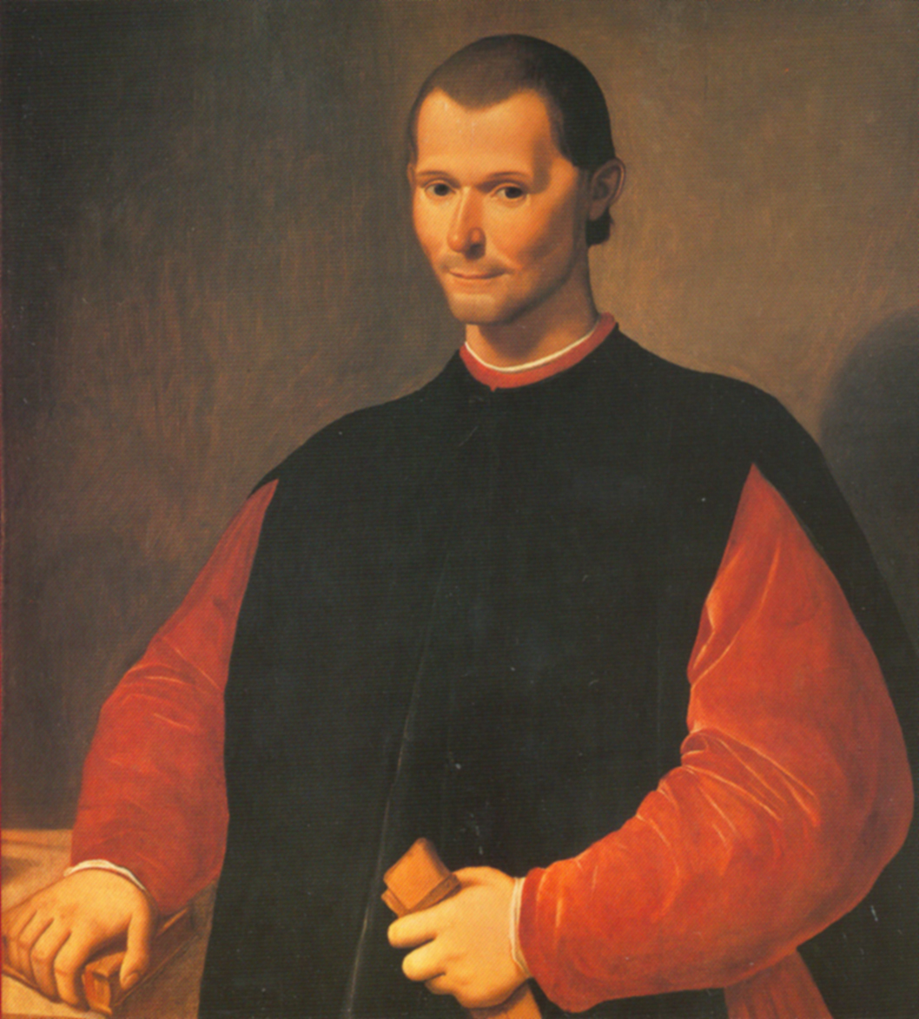
Niccolo Machiavelli

Slide 5
Makiavelizem v Alamutu
Alamut je makiavelistično besedilo, v katerem se skozi simpatičnega junaka potrjuje uspešnost nemoralnega političnega ravnanja
Bartolu se je posrečila tudi anticipacija aktualnega samomorilskega islamskega terorizma
Seiduna je za izpopolnitev vseh svojih ciljev uporabljal vsakršna sredstva, četudi je pri tem pogosto lagal in zavajal druge

Slide 6
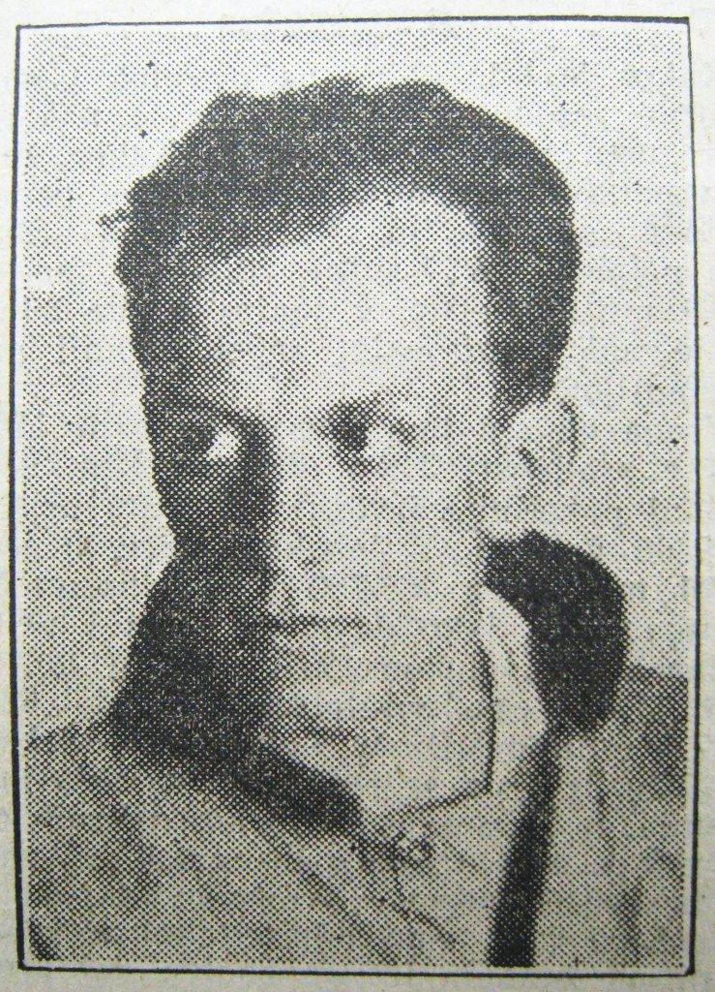
Vladimir Bartol

Slide 7
Viri in literatura
www.wikipedia.org
Vladimir Bartol- Alamut

